Slide 1

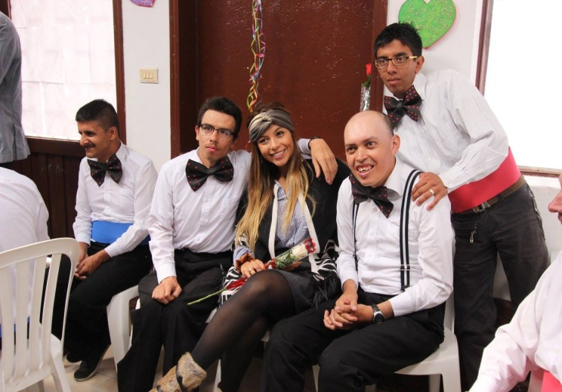
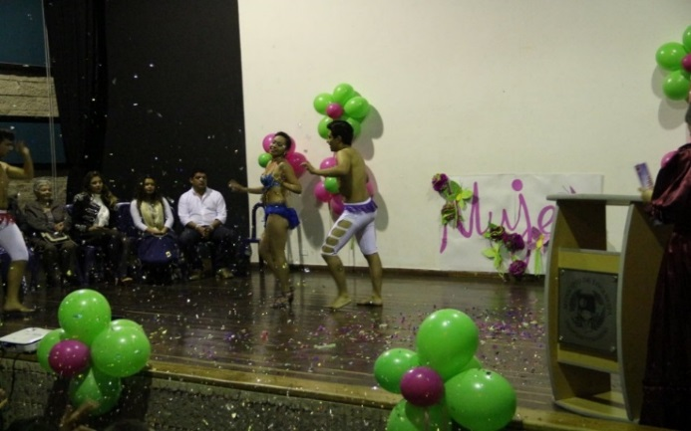
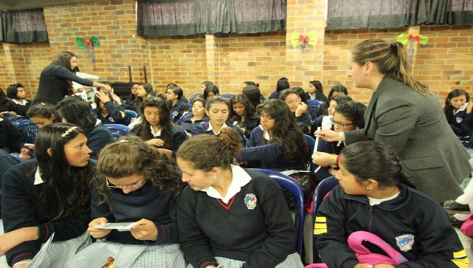
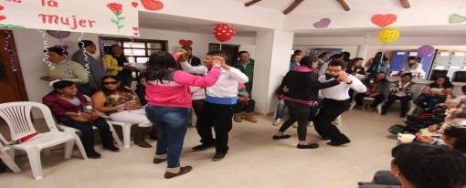
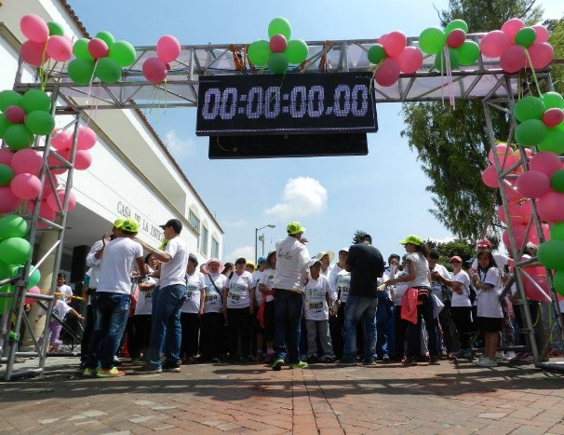
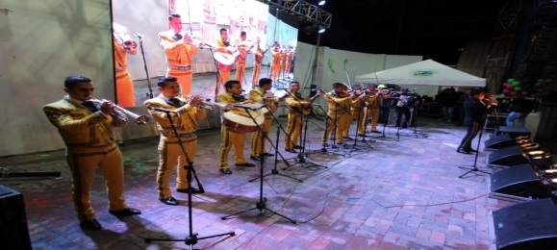
Secretaría de Desarrollo e Integración Social
Semana de la Mujer
Valor de Inversión y/o Gestión $158.483.633
Marzo 7-11 de 2016
GRUPO POBLACIONAL | ACTIVIDAD | COBERTURA
Primera Infancia | Recreación, manualidades, títeres enfoncado en el respeto por la mujer, deberes y derechos | 197 niños y niñas
Adolescencia | Cuentería, charlas con psicólogos sobre autocuidado | Estudiantes grados 9° 10° y 11°
Discapacidad | Celebración Unidad de Discapacidad | 40 personas
Adulto Mayor | Baile. Rincón de los artículos antiguos, presentaciones culturales, refrigerio | 328 adultas mayores
Comunidad en General | 1ra Carrera de la Mujer, Jornada de Belleza, Presentaciones Artísticas, Concierto | 2000 asistentes

Slide 2

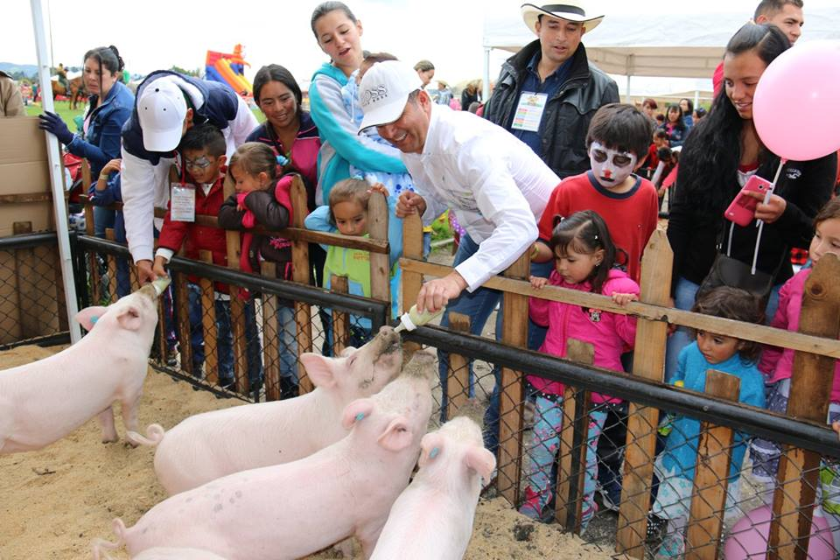
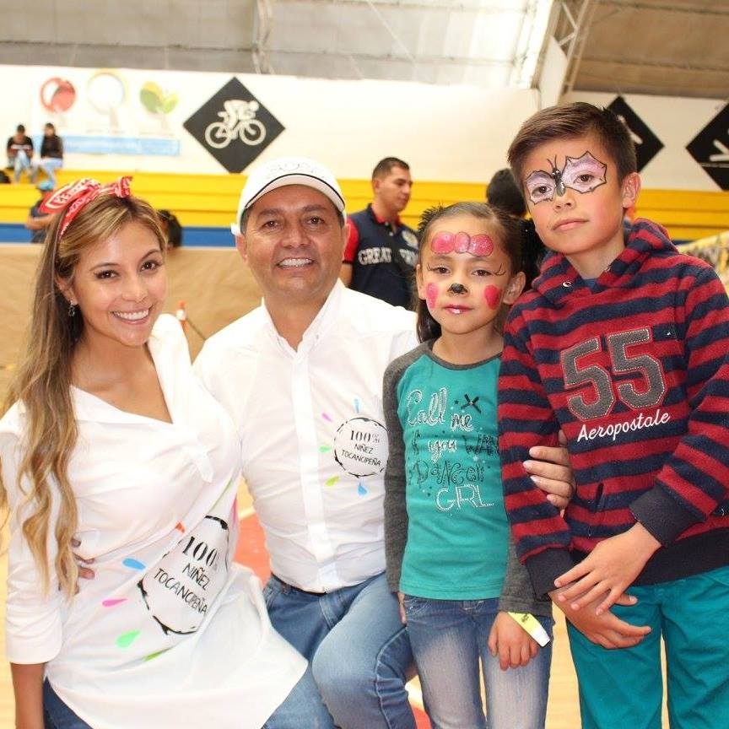
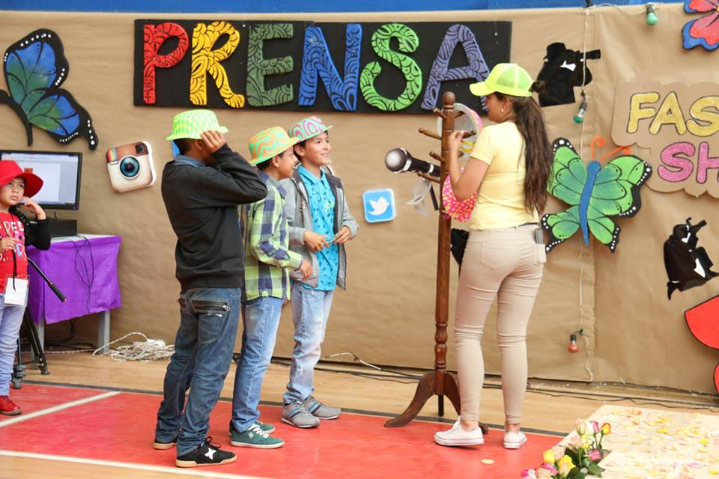
Secretaría de Desarrollo e Integración Social
Tocancilandia
Cuál es tu sueño? … Todo es posible!!!
Valor de Inversión y/o Gestión $45.000.000
Abril 30 de 2016
Adecuación de una mini ciudad con doce (12) estaciones, de diversión para los niños y niñas del municipio
Transporte – Rutas en las Veredas
Refrigerio
Almuerzo
Show Musical – Súper Héroes
Rifas – Premios
Asistentes: 7000 niños y niñas

Slide 3
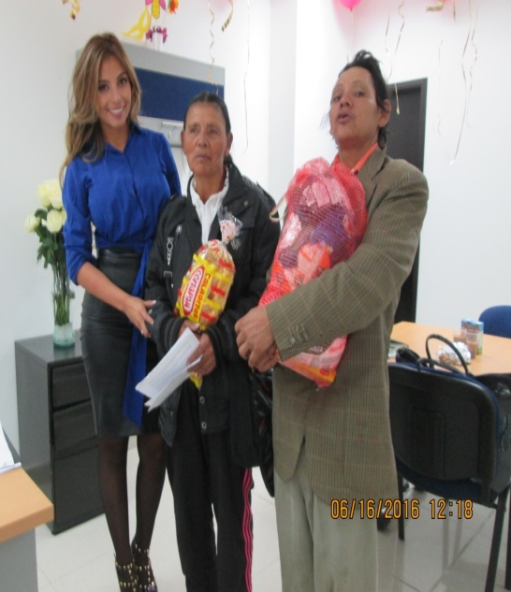
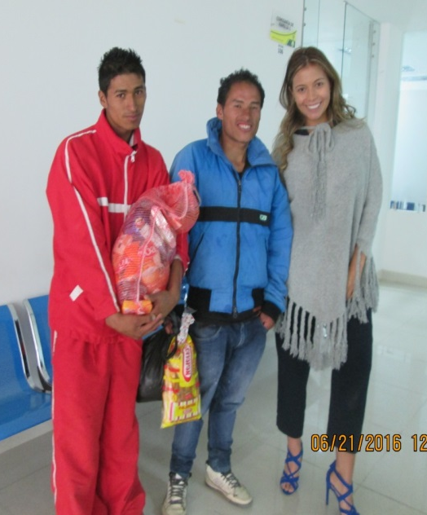
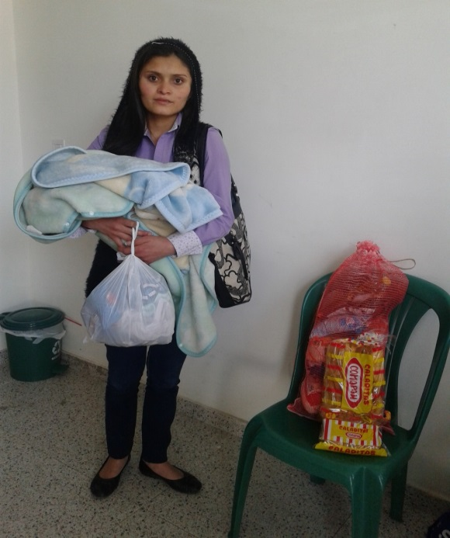
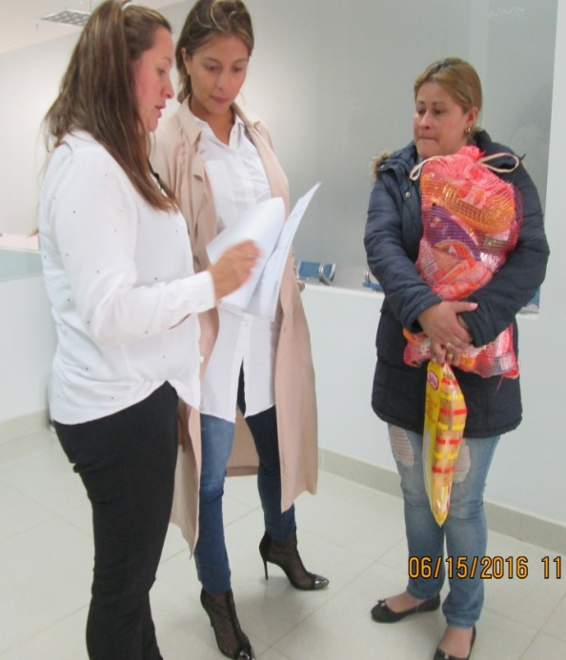
Secretaría de Desarrollo e Integración Social
Entrega de Paquetes Alimenticios
Valor de Inversión y/o Gestión $80.000.000
•1356 paquetes alimenticios con productos básicos de la canasta familiar entregados a población vulnerable del municipio mediante el programa Banco de Alimentos (madres cabeza de familia, discapacidad, adultos mayores, víctimas del conflicto, niños, niñas y mujeres gestantes con bajo peso)
•181 visitas domiciliarias de valoración y seguimiento a los usuarios
•Entrega de donación (ropa, juguetes, útiles escolares, elementos de aseo y alimentos no perecederos) por parte de la Empresa Proenfar a los usuarios del Banco de Alimentos
•Entrega de anchetas navideñas

Slide 4
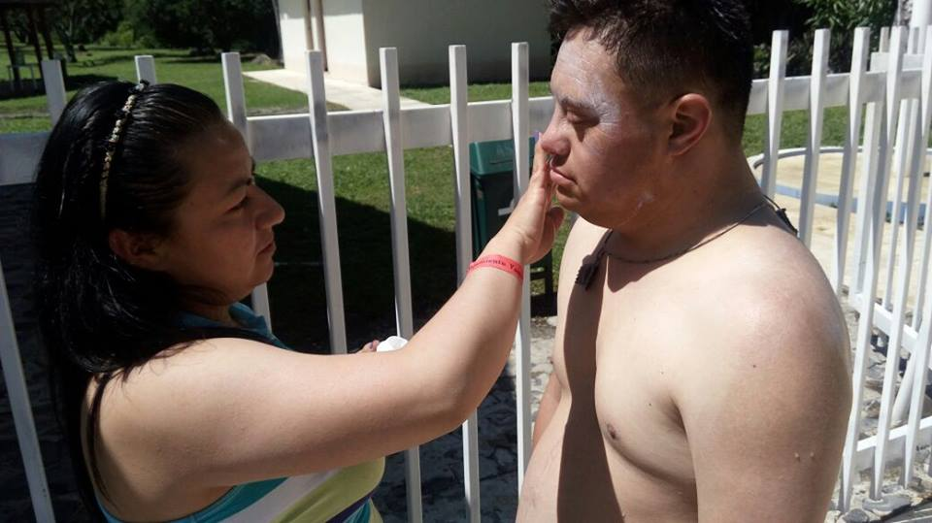
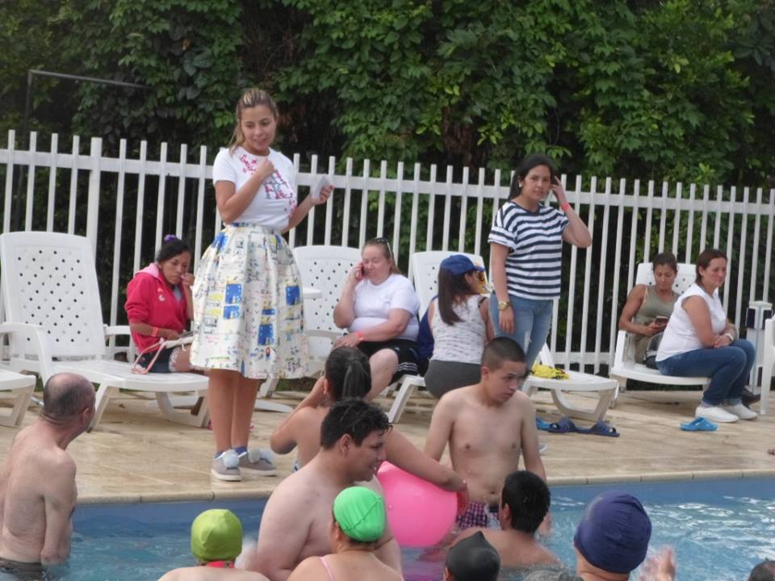
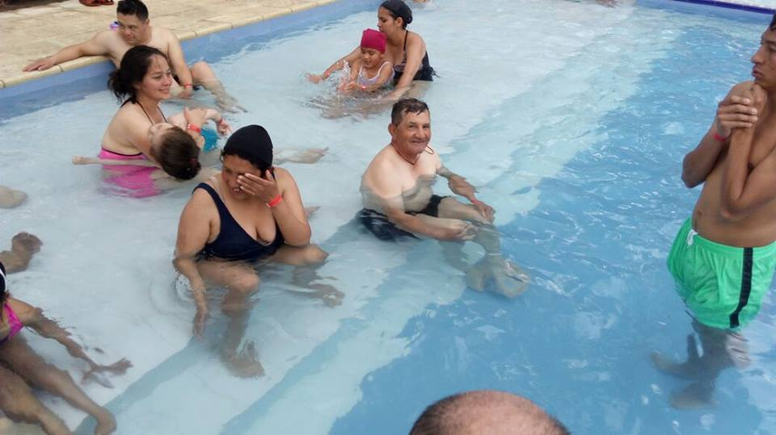
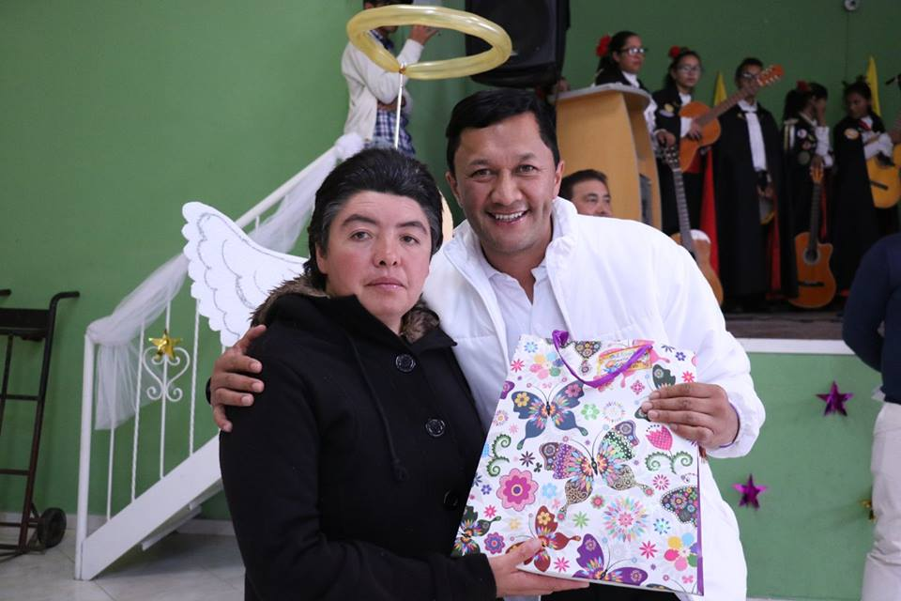
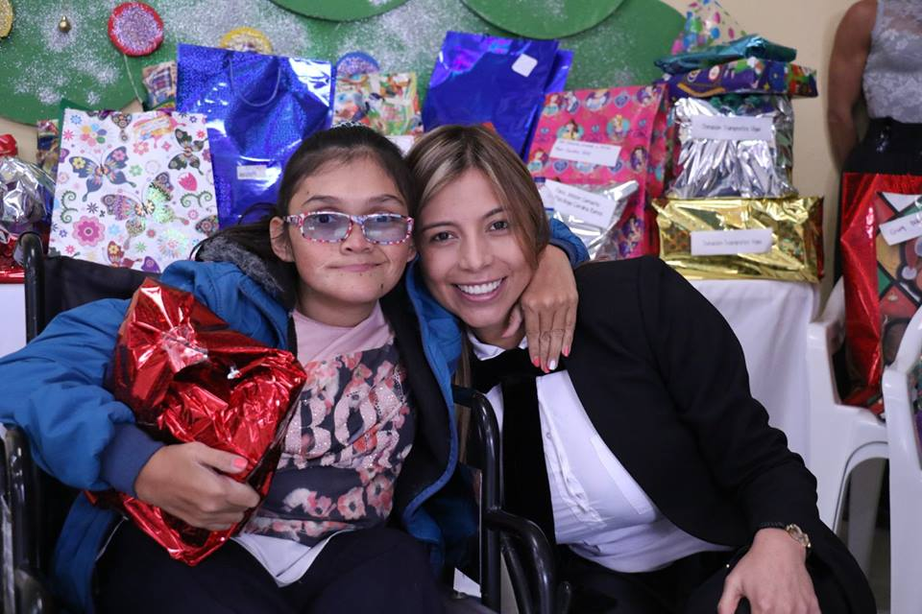
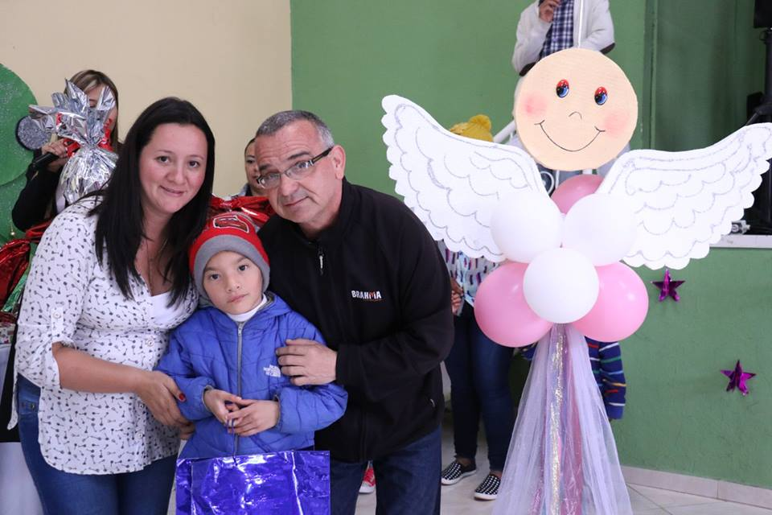
Secretaría de Desarrollo e Integración Social
Clausura Programas de Discapacidad – Día Blanco
Valor de Inversión y/o Gestión $11.620.000
Diciembre 5 y 6 de 2016
Diciembre 21de 2016
•Viaje a Villeta Cundinamarca Club Vacacional Las Palmeras
Refrigerio, Transporte, Alimentación, Hospedaje
Asistentes: 60 personas (usuarios de la Unidad de Discapacidad Amigos sin Fronteras, acompañantes y logística)
•Celebración Día Blanco – Plan Padrino para entrega de detalles a los usuarios del Centro Integral de Terapias, Centro de Vida Sensorial gestionados con los funcionarios de la Administración Municipal, ASOJUNTAS y Concejo Municipal
Asistentes: 200 personas (usuarios, padrinos y padres de familia)

Slide 5
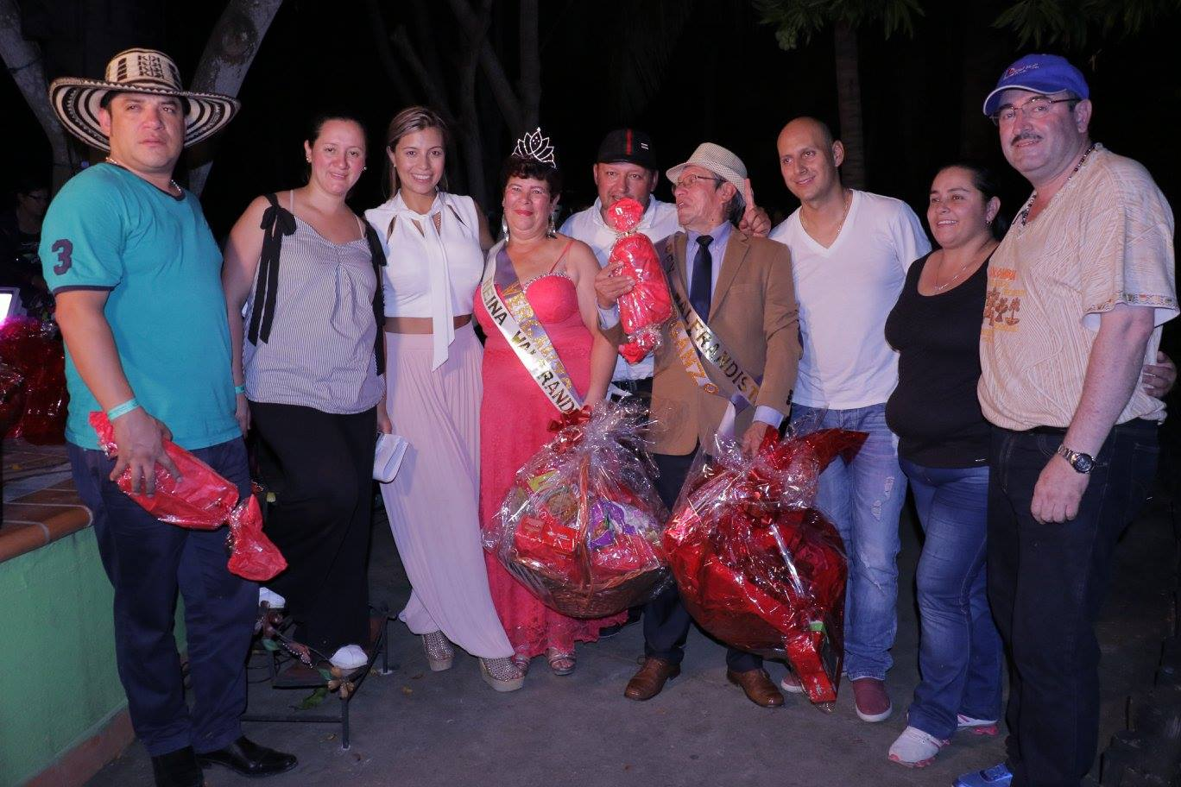
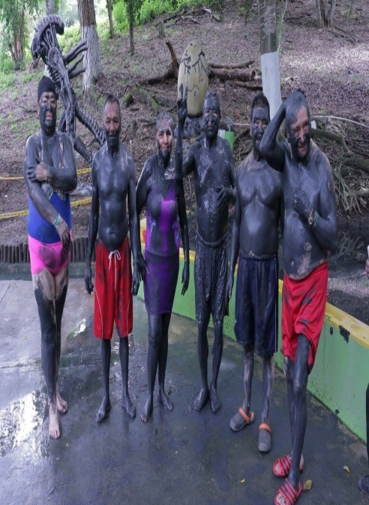
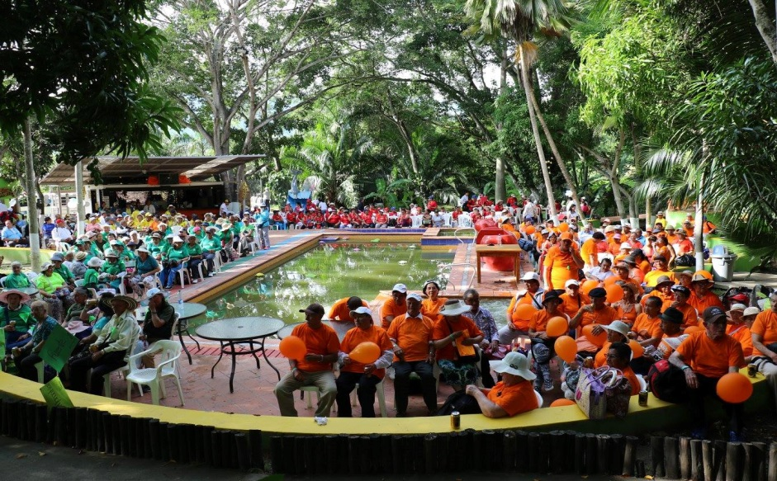
Secretaría de Desarrollo e Integración Social
Clausura Programa Adulto Mayor
Valor de Inversión y/o Gestión $44.660.000
Diciembre 12 de 2016
•Reinado del Adulto Mayor: Pocitos Azufrados Tocaima Cund.
Refrigerio, Transporte, Almuerzo, Premiación
Asistentes: 420 Adultos Mayores
•la participación de los adultos mayores que se encuentra en el hogar de Zipaquira

Slide 6
ATENCIÓN INTEGRAL AL ADULTO MAYOR
Objetivo: Integrar al adulto mayor a la sociedad y garantizarle sus derechos
Meta | 2015 | 2016
Cobertura Centro de Atención al Adulto Mayor Ampliar la realización de eventos socioculturales y recreativos que beneficien al adulto mayor | 292 | 412
 | Día de la Mujer - Hombre Día de la Madre – Padre Día del Adulto Mayor | Día de la Mujer –Hombre Día de la Madre - Padre Día de Día de Adulto Mayor Celebración de Cumpleaños Halloween Semana Campestre Reinado del Adulto Mayor Viaje a Tocaima Entrega de anchetas navideñas
Programa Colombia Mayor – Consorcio Colombia Mayor | 304 cupos asignados | 304 cupos asignados

Slide 7
Secretaría de Desarrollo e Integración Social
Restaurantes Escolares
Meta | 2015 | 2016
Refrigerio Sencillo | Colegio Técnico Industrial Colegio Departamental | 100% Colegio Técnico Industrial Colegio Departamental
Refrigerio Reforzado | Verganzo – Antonia Santos La Diana Buenos Aires Canavita La Esmeralda Multigraduales El Porvenir La Fuente Alto Manantial San Luis Gonzaga Colegio Técnico Industrial. Colegio Técnico Comercial. | Verganzo – Antonia Santos La Diana Buenos Aires Canavita La Esmeralda El Porvenir La Fuente Alto Manantial San Luis Gonzaga Colegio Técnico Industrial. Colegio Técnico Comercial. 100%
Inversión por año | $3.939.852.734 | $2.754.925.932

Slide 8
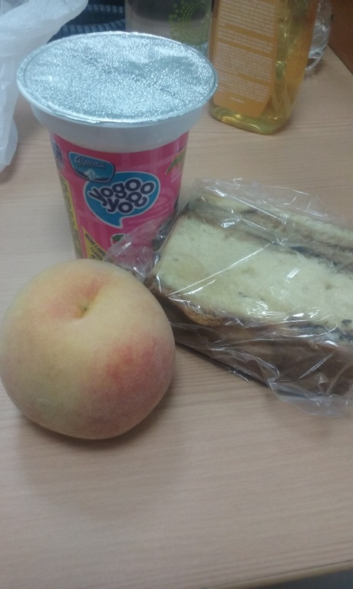
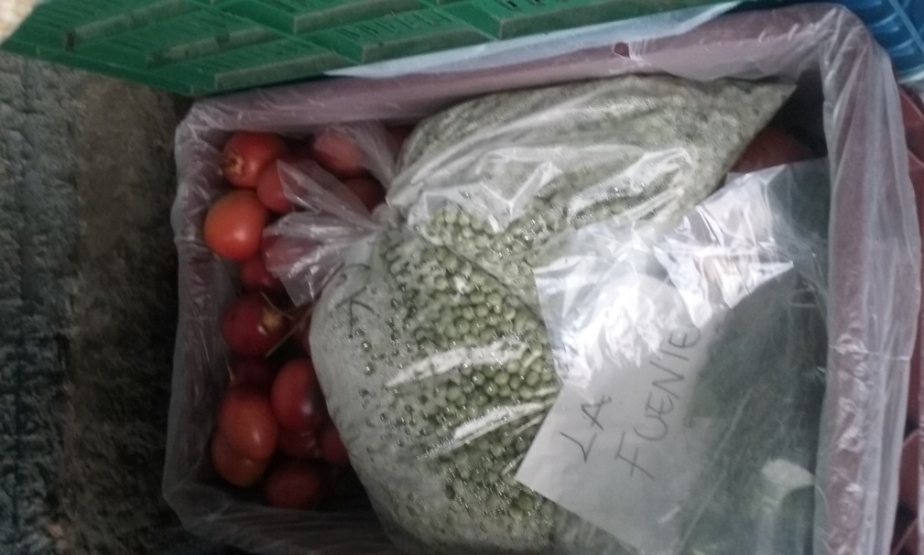
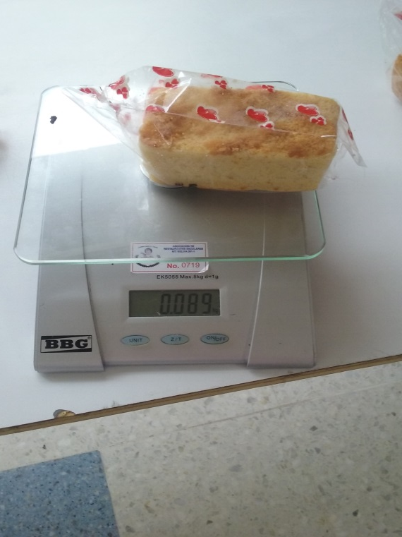
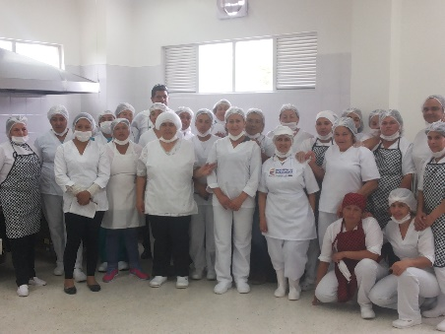
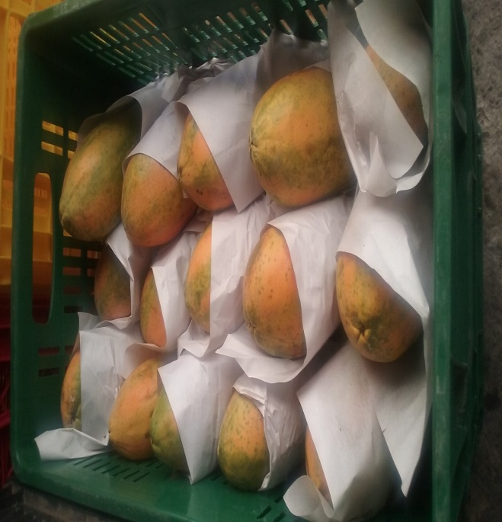
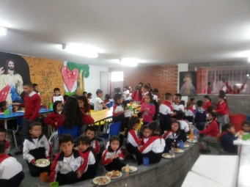

Slide 9
Secretaría de Desarrollo e Integración Social
Clubes de Orientación & Hogares Comunitarios
Valor de Inversión y/o Gestión $0.000.000
Meta | 2015 | 2016
Terminación Mega Hogar y Mega Ludoteca | 70% | 100%
Mantener los programas de complementación nutricional y de protección en cofinanciación con el ICBF y otros entes gubernamentales. (Estrategia de Cero a Siempre) | 3 | 1 Programa Nutrir – Gobernación de Cundinamarca
Mantener el programa Clubes de orientación de tareas | 1 | 1
Ampliar la cobertura del programa de Hogares comunitarios y operación de mega jardines para la primera infancia | 492 | 519
Inversión por año Hogares Comunitarios Seguridad alimentaria-apoyo a la niñez | $ 2.120.968.548 | $ 1.694.476.845

Slide 10
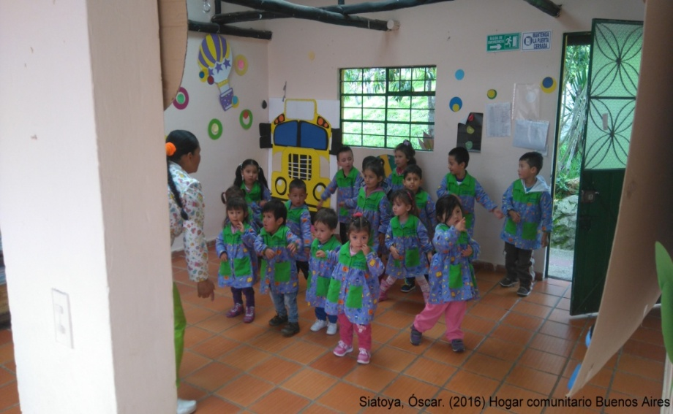
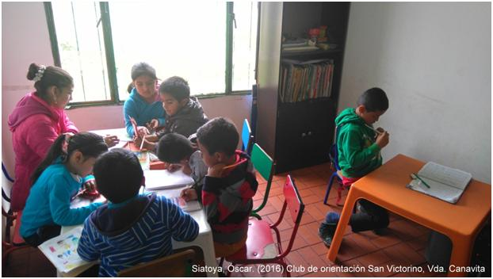
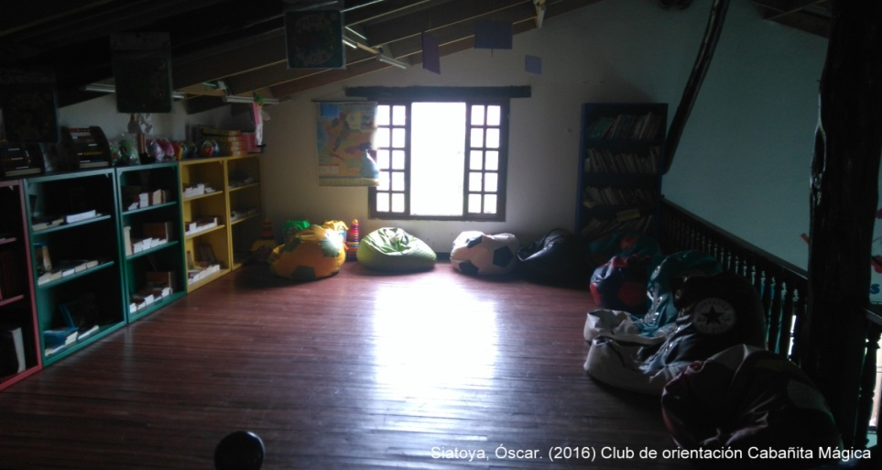
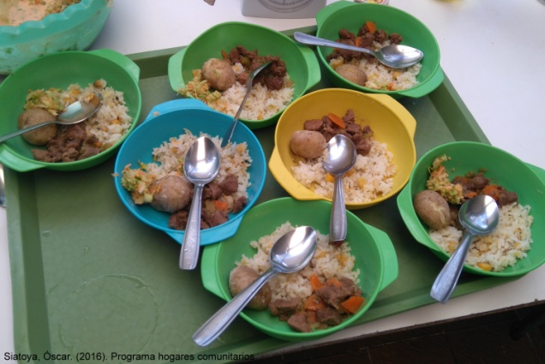
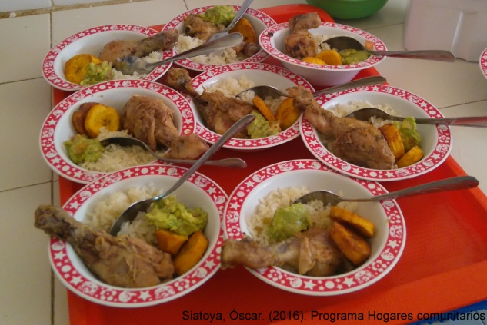
Hogares Comunitarios | Clubes de Orientación
13 Hogares | 9 Clubes
27 Madres Comunitarias | 16 Madres Guía
519 usuarios | 474 usuarios

